Slide 2
HOẠT ĐỘNG LUYỆN TẬP
NV3: HS HĐ cặp đôi thực hiện luyện tập 2. SGK/ T13.
- Đa thức
a) Thu gọn đa thức N.
b) Xác định hệ số và bậc của từng hạng tử trong dạng thu gọn của N

Slide 3
HOẠT ĐỘNG LUYỆN TẬP
Kết luận
Bậc của một đa thức là bậc của hạng tử có bậc cao nhất trong dạng thu gọn của đa thức đó.
Chú ý:
+ Một số khác 0 tùy ý được coi là một đa thức bậc 0.
+ Số 0 cũng là một đa thức, gọi là đa thức không. Nó không có bậc xác định.

Slide 4

HOẠT ĐỘNG LUYỆN TẬP
* Ví dụ 3. SGK/ T13
Cho đa thức
a) Tìm bậc của đa thức P.
b) Tính giá trị của P khi

Slide 5

HOẠT ĐỘNG LUYỆN TẬP
NV4: HS hoạt động nhóm thực hiện luyện tập 3. SGK/ T13
Thu gọn và tìm bậc của đa thức:

Slide 6
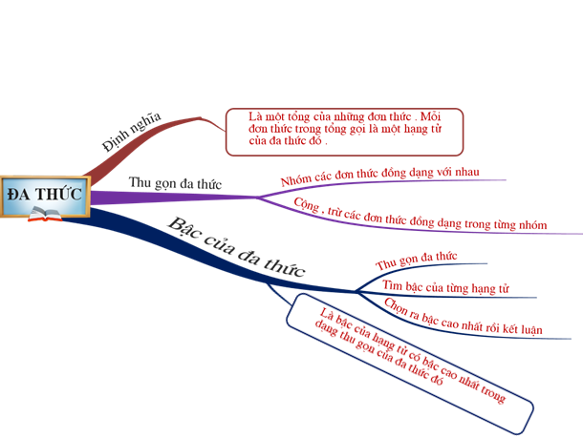
Tổng kết kiến thức

Slide 7


Slide 8
Đáp án: D
Câu 1: Trong các biểu thức sau, biểu thức nào không là đa thức?
A.
B.
C.
D.

Slide 9
Đáp án: B
Câu 2: Các hạng tử của đa thức là
A.
B.
C.
D.

Slide 10
Đáp án: A
Câu 3: Đa thức nào sau đây là đa thức thu gọn
A.
B.
C.
D.

Slide 11
Đáp án: C
Câu 4: Bậc của đa thức là
A. 2
B. 3
C. 4
D. 5

Slide 12
Đáp án: A
Câu 5: Bậc của đa thức là
A. 3
B. 4
C. 5
D. 6

Slide 13
Đáp án: C
Câu 6: Tính giá trị của đa thức
tại
A. 12
B. 10
C. -12
D. -10

Slide 14
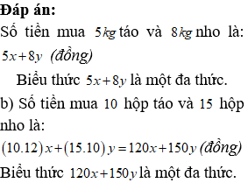
Vận dụng
Ở Đà Lạt, giá táo là x (đ/kg), giá nho là y (đ/kg).
Hãy viết biểu thức đại số biểu thị số tiền mua:
5kg táo và 8kg nho.
10 thùng táo và 15 thùng nho biết mỗi thùng táo có 12kg và mỗi thùng nho có 10kg.
Mỗi biểu thức ở hai câu trên có phải là đa thức không?

Slide 15

HƯỚNG DẪN TỰ HỌC Ở NHÀ
- Nắm vững khái niệm đa thức, đa thức thu gọn, cách thu gọn và bậc của đa thức.
- Làm BT trong SGK 1.8→1.13/ t14.

